Slide 1
본사 > 메인

Slide 2
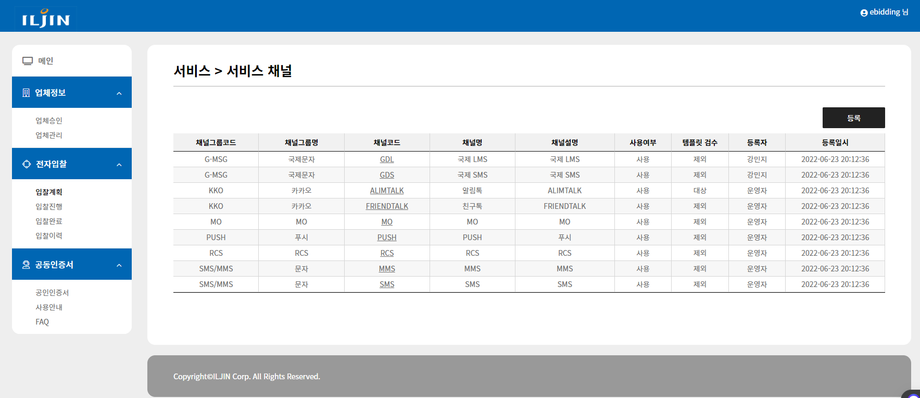
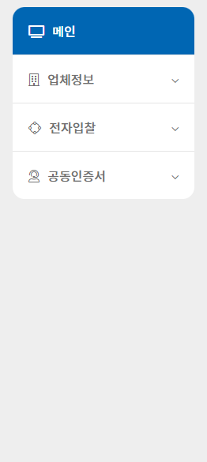

본사
메인
본사 사용자 로그인 후 메인 화면
강용준
1
NO. | Description
1 | 본사 메인 - 일진그룹 e-bidding 배너(기획 화면 샘플), 전자입찰 건수, 협력업체 별 상태 개수 그리고 공지사항을 Display
2 | 전자입찰 - 입찰계획: 입찰이 저장되어 있지만 공고가 되지 않은 상태 - 입찰공고: 공고된 입찰 상태 - 개찰대상: 마감되었지만 개찰이 안된 입찰 - 개찰: 개찰은 되고 업체 선정이 안된 입찰 - 입찰완료(3개월) : 3개월간 선체 선정이 완료된 입찰 - 유찰(3개월): 3개월간 유찰된 입찰
3 | 협력업체 - 미승인업체: 회원가입을 신청한 상태(업체 등록 심사 중 상태) - 승인업체(인증서 제출): 업체 심사가 완료되고 공동인증서를 제출한 업체 - 승인업체(인증서 미제출): 업체 심사가 완료되고 공동인증서 미제출 업체 - 삭제업체: 삭제 처리된 업체
4 | 공지사항 - 날짜 역순 소팅 - 제목 클릭 시 상세 레이어 팝업 호출 - [+] 기호 클릭 시 공지사항 목록 페이지 이동
1
메인
일진그룹 e-Bidding System
투명합니다.
함께 합니다.
미래를 엽니다.
2
전자입찰 (건수 클릭 시 해당 입찰로 이동합니다)
입찰계획
3 건
입찰공고
3 건
개찰대상
3 건
개찰
3 건
입찰완료 (3개월)
3 건
유찰 (3개월)
3 건
3
4
협력업체
공지사항
+
+
업체 상태 | 개수
미승인 업체 | 0
승인 업체 (인증서 제출) | 55
승인 업체 (인증서 미제출) | 7
삭제 업체 | 18
제목 | 닐짜
[공통] 새해 복 많이 받으세요 | 2023-12-22
[공통] 크리스마스 잘 보내세요 | 2023-12-22
[공통] 문자 발송 오류 안내 | 2023-12-22
[일진전기] 12월 협력사 등록 안내 | 2023-12-22
[일진전기] 11월 협력사 등록 안내 | 2023-12-22
공동인증서 안내 | 업체등록절차 | 입찰업무안내 | 공지사항 | 매뉴얼 다운
공지사항
제목 | [공통] Edge에서 Internet Explore(IE) 호환 설정 방법
작성자 | 관리자
공지일시 | 2023-12-31 13:21
조회수 | 2342
Edge로 전자입찰을 사용하실 때 오류가 나는 경우 (※ [ 설치파일#1 ] [ 설치파일#2 ] 두 개의 설치 파일을 전부 설치 하셨다는 전제 하에 오류입니다. ) 1. 팝업창의 정보가 보이지 않는다. 2. 입찰에 파일을 첨부 후 입찰하기 버튼을 클릭했을 때 105 또는 138 오류가 나타난다. 해당 오류가 나타난 경우 첨부된 파일을 참고하시어 설정 바랍니다.
첨부파일 | 전자입찰 Edge 사용 설정안내.pptx
닫기

Slide 3

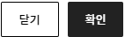
본사 > 메인
회원정보
회원정보를 수정할 수 있습니다.
강용준
1
NO. | Description
1 | 회원정보 - 우측 상단 사용자명 클릭 시 회원정보와 로그아웃 레이어가 Display (해당 레이어를 벗어나 클릭하면 사라짐) - 회원정보를 클릭하면 비밀번호 확인 레이어 호출(비밀번호가 일치해야 회원정보 페이지 호출) - 로그아웃을 클릭하면 쿠키(세션)정보 초기화 되고 로그인페이지로 이동
2 | 회원정보 - 비밀번호 변경 버튼을 누르면 비밀번호를 변경할 수 있게 Display(2-1)
3 | 회원정보 수정 - 필수 입력 컬럼 체크 - 체크 후 저장 컨펌 레이어 팝업 호출 - 비밀번호에 입력값이 없을 경우 비밀번호를 변경하지 않음.
1
메인
일진그룹 e-Bidding System
비밀번호 확인
비밀번호가 일치하지 않습니다.
투명합니다.
함께 합니다.
미래를 엽니다.
비밀번호
닫 기
ⓘ 안전을 위해서 비밀번호를 입력해 주십시오
전자입찰 (건수 클릭 시 해당 입찰로 이동합니다)
회원정보
2
회원정보
입찰계획
3 건
진행중
3 건
개찰대상
3 건
낙찰 (3개월)
3 건
유찰 (3개월)
3 건
로그인ID | ebidding
로그인ID | ebidding
이름 | 이순신
이름 | 이순신
소속 계열사 | 일신전기
소속 계열사 | 일신전기
권한 | 각사관리자
공지사항
권한 | 각사관리자
비밀번호는 대/소문자, 숫자, 특수문자 중 2가지 이상을 조합하여 8~16자리로 구성해 주세요
협력업체
비밀번호 변경
비밀번호 변경
비밀번호 | 최종변경일 : 2023-12-31
비밀번호 | 최종변경일 : 2023-12-31
+
+
2-1
업체 상태 | 개수
미승인 업체 | 0
승인 업체 (인증서 제출) | 55
승인 업체 (인증서 미제출) | 7
삭제 업체 | 18
휴대폰 ☎ * | 010-1234-1234
제목 | 닐짜
[공통] 새해 복 많이 받으세요 | 2023-12-22
[공통] 크리스마스 잘 보내세요 | 2023-12-22
[공통] 문자 발송 오류 안내 | 2023-12-22
[일진전기] 12월 협력사 등록 안내 | 2023-12-22
[일진전기] 11월 협력사 등록 안내 | 2023-12-22
비밀번호 변경 | 대/소문자, 숫자, 특수문자 2 이상 조합(길이 8~16자리)
닫 기
유선전화 ☎ * | 02-123-1234
 | 비밀번호와 동일해야 합니다.
이메일 * (사용불가 이메일 안내) | ex) sample@iljin.co.kr
휴대폰 ☎ * | 010-1234-1234
직급 | 과장
유선전화 ☎ * | 02-123-1234
부서 | 경영지원
이메일 * (사용불가 이메일 안내) | ex) sample@iljin.co.kr
입력하신 정보로 회원정보를 수정합니다.
저장 하시겠습니까?
취소
저장
직급 | 과장
부서 | 경영지원
취소
저장
공동인증서 안내 | 업체등록절차 | 업무안내 | 매뉴얼 다운
취소
저장
3

Slide 4
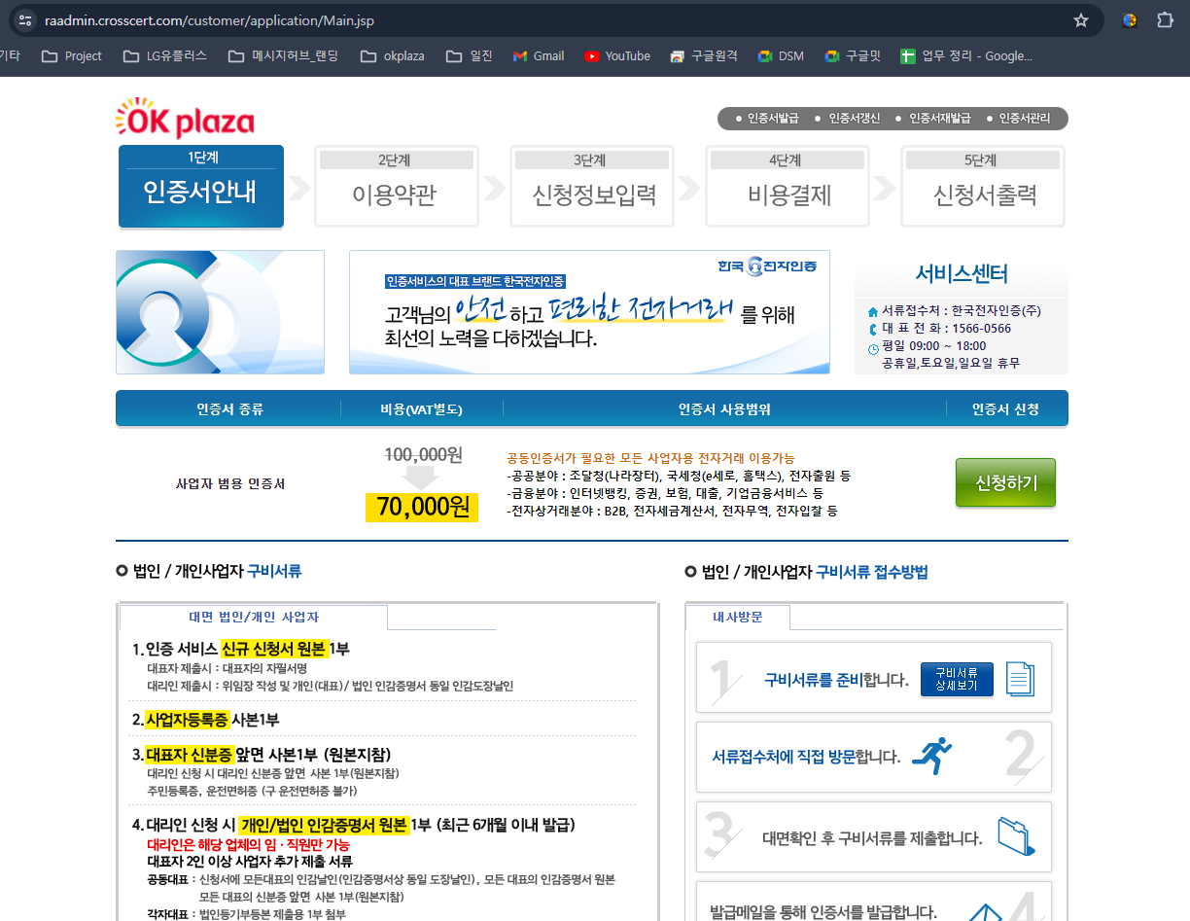
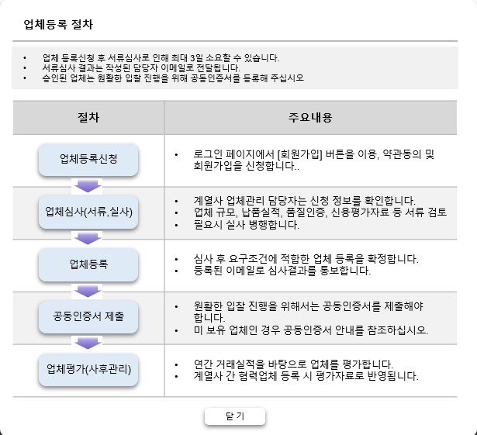
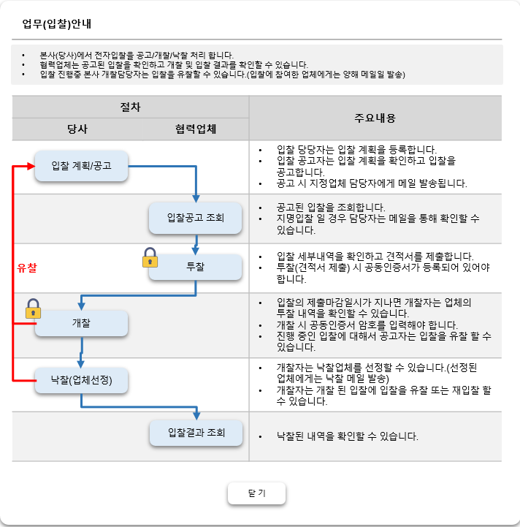
본사
로그인 후 풋터
안내 및 공지사항을 확인합니다.
강용준
1
NO. | Description
1 | 본사 메인 풋터 - 공동인증서안내/업체등록절차/입찰업무안내 클릭 시 레이어 팝업 호출 (로그인_회원가입 기획서 참고) - 공지사항: 공지사항목록 페이지로 이동 - 매뉴얼 다운: 본사 메뉴얼다운로드
협력업체
공지사항
+
+
업체 상태 | 개수
미승인 업체 | 0
승인 업체 (인증서 제출) | 55
승인 업체 (인증서 미제출) | 7
삭제 업체 | 18
제목 | 닐짜
[공통] 새해 복 많이 받으세요 | 2023-12-22
[공통] 크리스마스 잘 보내세요 | 2023-12-22
[공통] 문자 발송 오류 안내 | 2023-12-22
[일진전기] 12월 협력사 등록 안내 | 2023-12-22
[일진전기] 11월 협력사 등록 안내 | 2023-12-22
공지사항 다음 페이지 설명
1
공동인증서 안내 | 업체등록절차 | 입찰업무안내 | 공지사항 | 매뉴얼 다운
본사 매뉴얼 다운로드

Slide 5

본사 > 공지사항
공지사항
공지사항 목록을 조회합니다.
강용준
1
NO. | Description
1 | 공지사항 - 공지사항 목록 조회 - 조회조건 : 제목/내용/등록자 앞뒤 Like 검색 - 공지 제목을 클릭하면 상세 레이어 팝업 호출
1-1 | 조회 Row 개수 (1-1공통) - 10개씩 보기 (Default) - 20개씩 보기 - 30개씩 보기 - 50개씩 보기
1-2 | 첨부다운로드 - Data 첨부파일 클릭 시 다운로드(1-2)
2 | 공지등록 - 본사 사용자만 공지등록 버튼 Display
1
공지사항
공지 등록은 본사 사용자만 등록 가능합니다.
공지 수정 및 삭제는 등록자만 가능합니다.
제목
내용
등록자
검색
1-1
2
공지 등록
전체 : 00건 | 10개씩 보기 ⌵
순번 | 제목 | 첨부파일 | 등록자 | 공지 일시 | 조회수
1421 | [공통] Edge에서 Internet Explore(IE) 호환 설정 방법 |  | 관리자 | 2023-12-31 13:21 | 2341
1401 | [일진전기] IE 불가 조치 방법 |  | 홍길동 | 2023-12-31 13:21 | 2341
1341 | [비트큐브] 2023년 12월 협력사 등록(갱신) 안내 |  | 홍길동 | 2023-12-31 13:21 | 2341
1-2
<<
<
1
2
>
>>
공동인증서 안내 | 업체등록절차 | 입찰업무안내 | 공지사항 | 매뉴얼 다운

Slide 6
본사 > 공지사항
공지사항 상세/등록/수정
공지사항 상세 및 등록,수정을 할 수 있습니다.
강용준
1
1
2
NO. | Description
1 | 공지사항 상세 - 수정 버튼 클릭 시 수정 레이어 팝업 이동
1-1 | 수정 - 본사 사용자만 Display
2 | 공지사항 등록/수정 - 본사 사용자만 등록과 수정할 수 있음 - 공지사항 목록에서 등록 버튼 클릭 시 제목과 공지내용은 빈 공백으로 Display - 공지상세에서 수정버튼을 클릭하면 수정 화면으로 이동 - 첨부파일 5M 바이트 이하만 업로드 가능 - 등록/수정 시 제목과 공지내용 체크
공지사항
공지사항
제목 | [공통] Edge에서 Internet Explore(IE) 호환 설정 방법
제목 | [공통] Edge에서 Internet Explore(IE) 호환 설정 방법
작성자 | 관리자
작성자 | 관리자
공지일시 | 2023-12-31 13:21
Edge로 전자입찰을 사용하실 때 오류가 나는 경우 (※ [ 설치파일#1 ] [ 설치파일#2 ] 두 개의 설치 파일을 전부 설치 하셨다는 전제 하에 오류입니다. ) 1. 팝업창의 정보가 보이지 않는다. 2. 입찰에 파일을 첨부 후 입찰하기 버튼을 클릭했을 때 105 또는 138 오류가 나타난다. 해당 오류가 나타난 경우 첨부된 파일을 참고하시어 설정 바랍니다.
조회수 | 2342
Edge로 전자입찰을 사용하실 때 오류가 나는 경우 (※ [ 설치파일#1 ] [ 설치파일#2 ] 두 개의 설치 파일을 전부 설치 하셨다는 전제 하에 오류입니다. ) 1. 팝업창의 정보가 보이지 않는다. 2. 입찰에 파일을 첨부 후 입찰하기 버튼을 클릭했을 때 105 또는 138 오류가 나타난다. 해당 오류가 나타난 경우 첨부된 파일을 참고하시어 설정 바랍니다.
첨부파일 | 5M 이하 파일만 가능
파일첨부
첨부파일 | 전자입찰 Edge 사용 설정안내.pptx
제목과 공지내용은 필수 입니다.
취소
저장
1-1
닫기
수정
닫 기
공지에 필요한 파일을 첨부해 주십시오.
1개 이상의 파일을 첨부하실 경우 Zip으로 압축하여 첨부해 주십시오
파일은 5M 이상을 초과할 수 없습니다.
입력하신 내용으로 공지됩니다.
저장하시겠습니까?
취소
저장

